Slide 1
App-Entwicklung MLZ-Projekt Segelflugzeug-Datenbank
Deimante Mileryte
08.07.2024

Slide 2

Struktur
Ausgangslage
Gestaltungsvorschlag
Umsetzung mit Arbeitsschritten
Testszenarien, eingesetzte Hard- und Software
Fazit

Slide 3
Ausgangslage
Abschluss des Kurses ist ein praxisorientiertes Projekt, bei dem die Teilnehmer eine MAUI-App erstellen sollen. Dieses Projekt dient als praktische Anwendung der im Kurs erworbenen Kenntnisse und Fähigkeiten

Slide 4
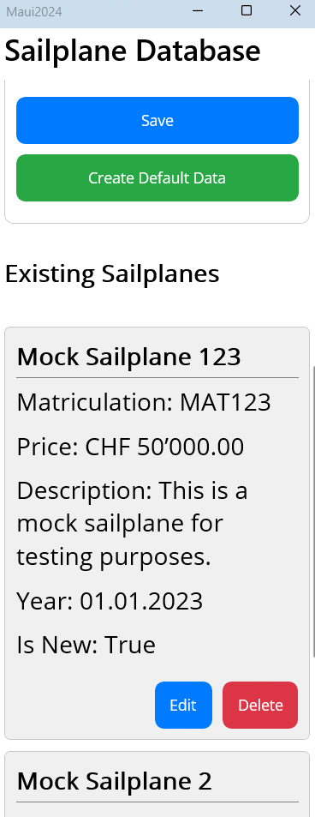
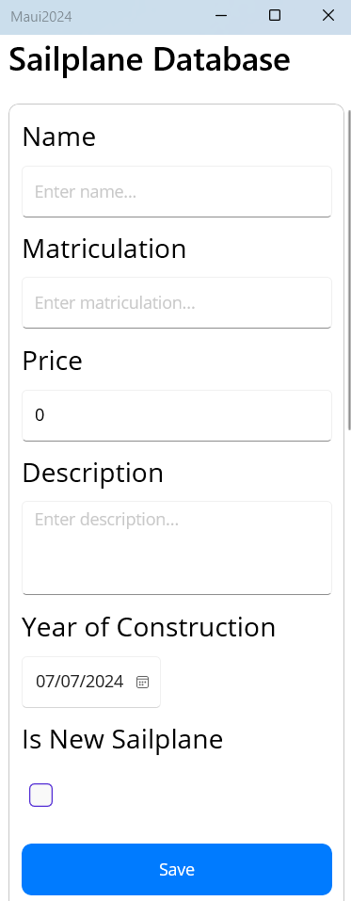
Gestaltungsvorschlag (Design)

Slide 5
Umsetzung mit Arbeitsschritten 1
Struktur und Inhaltsorganisation der App geplant
Initial Maui Project erstellt
SailplaneModel erstellt
View implementieren
ViewModell und Funktionalität implementieren
Tests schreiben
Styling anpassen
Datengenerator hinzufügen

Slide 6
Testszenarien 1 (Sailplane erstellen)
Scenarion1: Eine neue Sailplane mit einem Namen wird erstellt
Erwartetes Ergebnis: Die Sailplane wird erfolgreich erstellt und in der Sailplane-Liste angezeigt
Szenario 2: Es wurde versucht, eine Sailplane ohne Namen zu erstellen
Erwartetes Ergebnis: Die Anwendung sollte einen Fehler anzeigen, der darauf hinweist, dass zum Erstellen einer Sailplane ein Name erforderlich ist

Slide 7
Testszenarien 2 (Löschen von Sailplane)
Szenario 1: Eine Sailplane wird aus der Sailplane-Liste gelöscht
Erwartetes Ergebnis: Die ausgewählte Sailplane sollte erfolgreich gelöscht werden, und die Sailplane-Liste sollte entsprechend aktualisiert werden

Slide 8
Testszenarien 3 (Sailplane bearbeiten)
Szenario 1: Die Details einer vorhandenen Sailplane wurden bearbeitet, indem das Datum, isNewSailplane oder die Beschreibung geändert wurden
Erwartetes Ergebnis: Die Änderungen in der Sailplane-Liste sollten erfolgreich aktualisiert werden, und die Sailplane-Liste sollte die Änderungen widerspiegeln

Slide 9
Testszenarien 5 (Test- Sailplanes erstellen)
Szenario 1: Es wurden Testsailplanes erstellt, um die Anwendung zu füllen, indem auf die Schaltfläche „Create default data“ geklickt wurde
Erwartetes Ergebnis: Die Anwendung sollte mit Test-Sailplanes gefüllt sein, und diese sollten in der Sailplane-Liste sichtbar sein. Das Löschen und Bearbeiten dieser Elemente sollte ebenfalls möglich sein

Slide 10

Demo

Slide 11

Fazit
Es war sehr interessant, diese App mit MAUI und SQLite zu implementieren
XAML ist immer noch schwerig

Slide 12

Fragen?

Slide 13

Danke für Ihre Aufmerksamkeit!

